Slide 1
Rentaruro Autókölcsönző
Készítette:
Kántor Krisztián Péter
Sebestyén Milán Gábor
Városi Bendegúz Álmos

Slide 2
Autókölcsönző
A célunk egy autókölcsönzőhöz online foglalási felület létrehozása.
A natív asztali alkalmazás részén lehet autókat hozzáadni, törlölni, módosítani, kölcsönzéseket módosítani, törölni, dolgozói fiókot regisztrálni, törölni, módosítani.
A kliens oldali kompónensen és a natív mobil alkalmazáson lehet felhasználói fiókot létrehozni, módosítani, kölcsönzést létrehozni, saját kölcsönzéseket megtekinteni.

Slide 3
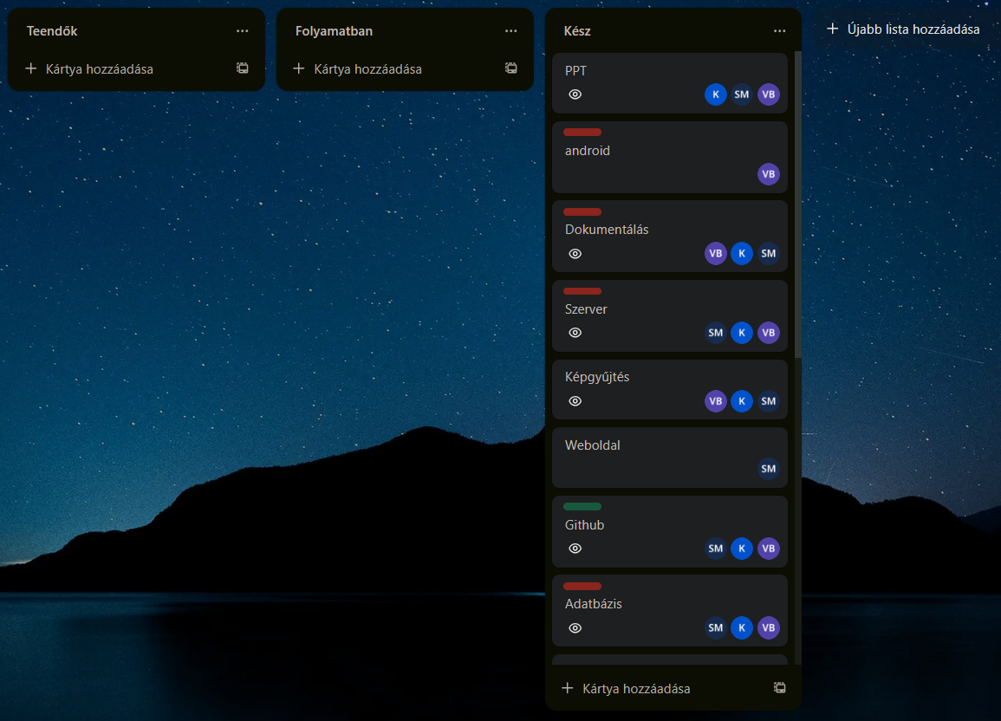
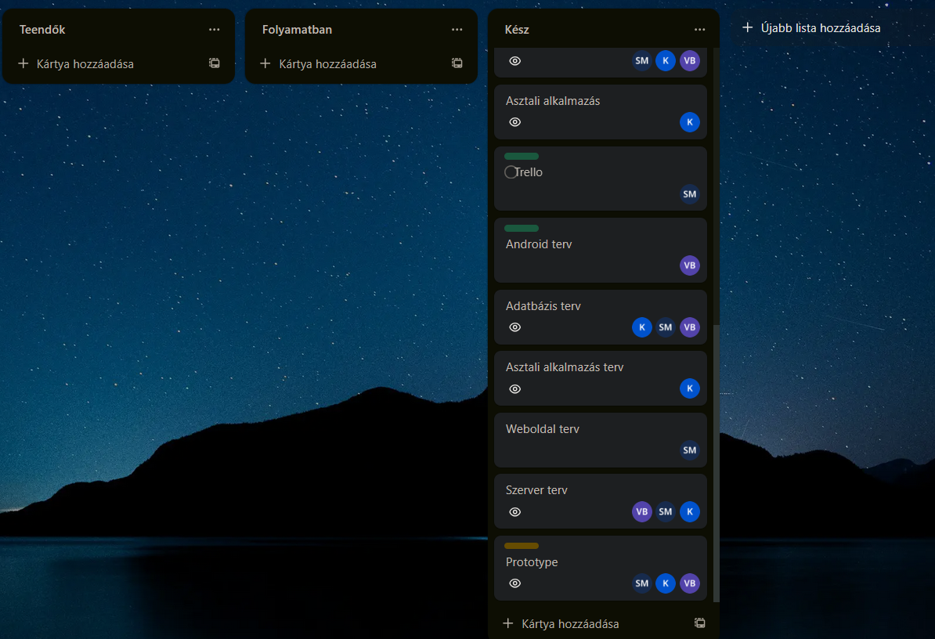
Projekt feladatok

Slide 4
Csapatmunka megvalósítása

Slide 5
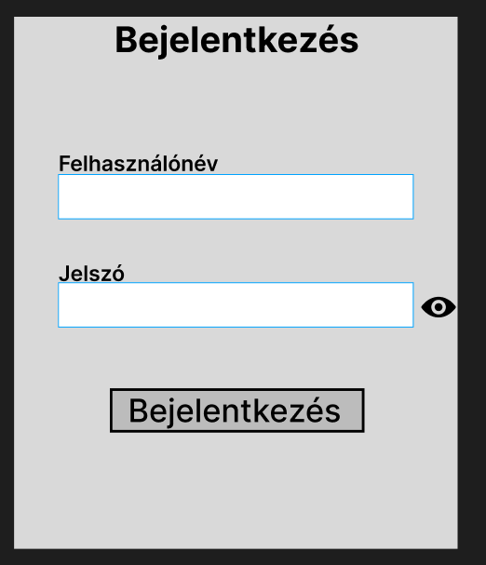
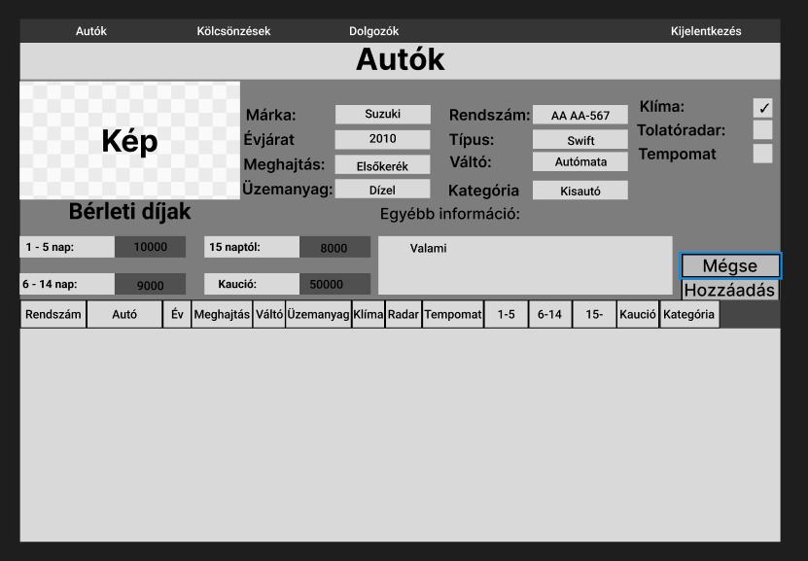
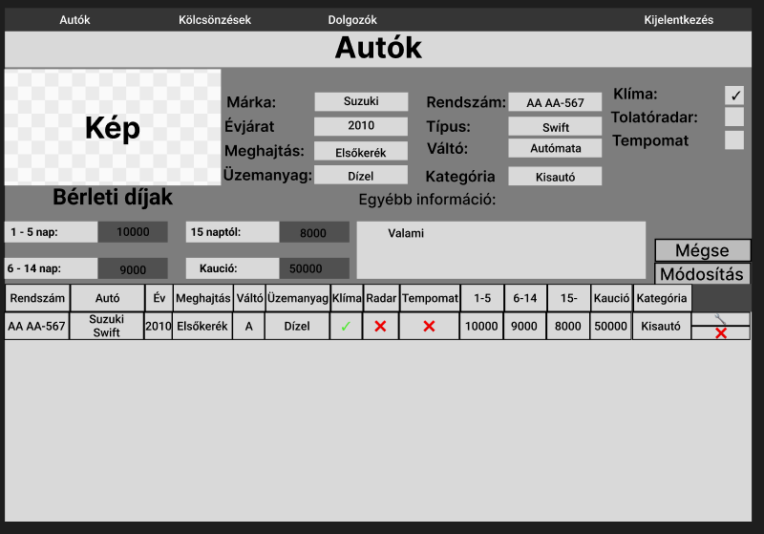
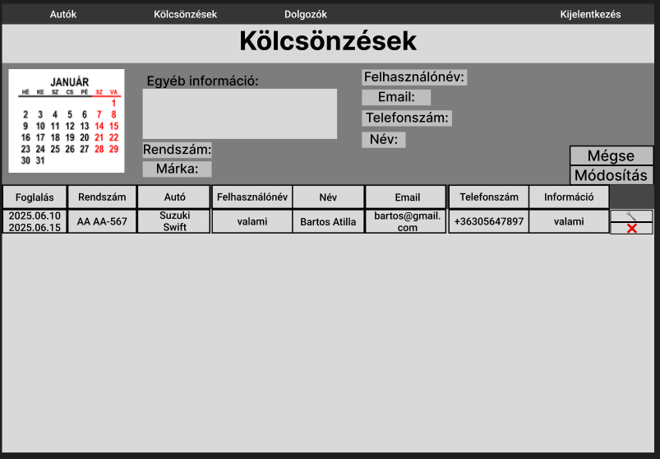
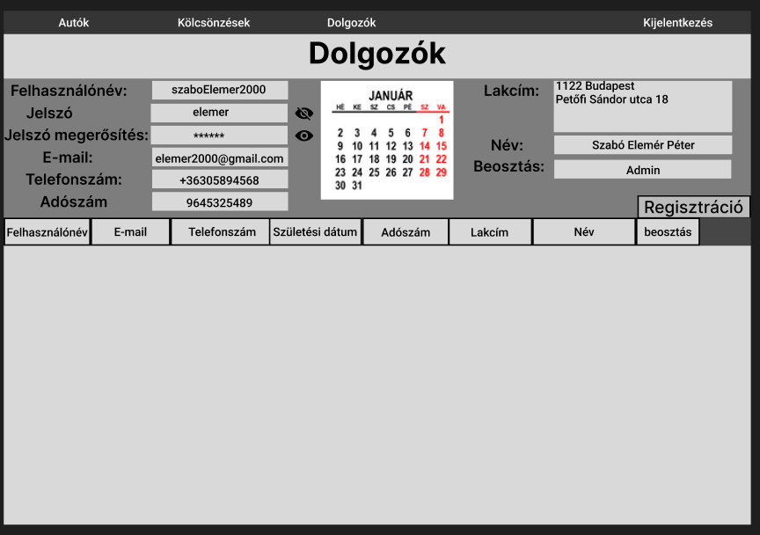
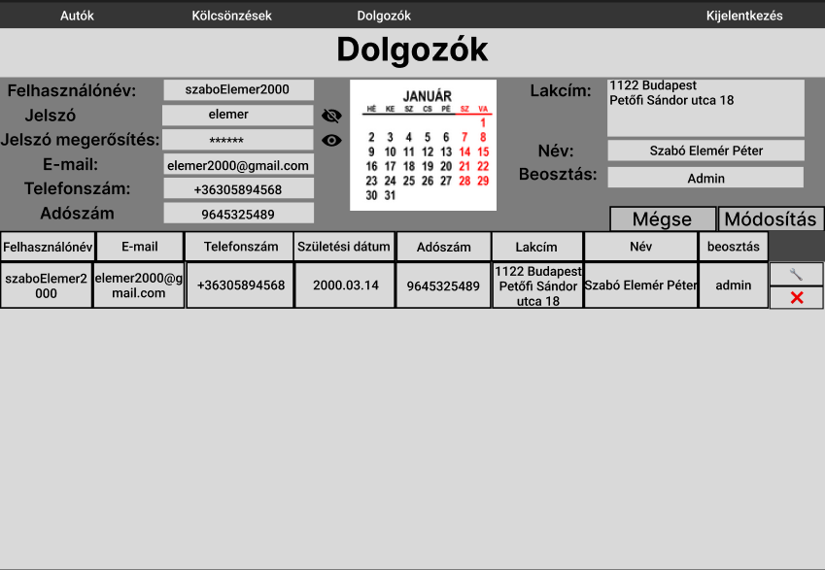
Projekt tervezése (asztali alkalmazás)

Slide 6
Projekt tervezése (weboldal)

Slide 7
Projekt tervezése (mobil alkalmazás)

Slide 8
Asztali alkalmazás működése
tests\createCar.wmv
tests\createWorker.mp4
tests\deleteCar.mp4
tests\deleteRent.mp4
tests\deleteWorker.mp4
tests\login.wmv
tests\updateCar.mp4
tests\updateRent.mp4
tests\updateWorker.mp4

Slide 9
Köszönjük a figyelmet!

